Slide 1


Slide 2

Postupci i tehnike animacije na računaru organizovani su u okviru operativno – algoritamskih postupaka intervencija prema animacionom sistemu.
Postoje sledeće tehnike animacije:

Slide 3

Predstavlja postupak preuzet iz stvaralaštva crtanog filma.
Postupak se svodi na zadavanje početne i krajnje vremenske poze sa minimalnim brojem ekstremnih međupoza.

Slide 4
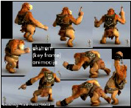

Slide 5

Predstavlja korak ka povećanom udelu animacionog sistema u procesima kompjuterske animacije.
Animator postavlja samo početne poze aktivnih objekata kao i pomoćne elemente prinude.

Slide 6
Od trenutka pokretanja algoritamske procedure animacije, računar kalkuliše sve neophodne faze u zavisnosti od zadatih prinuda.

Slide 7
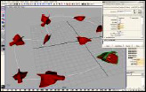

Slide 8

Predstavljaju najviši nivo kompjuterske animacije sa manje autorskim, a više kreativnim učešćem autora u stvaranju dela.
Simulacije mogu biti delimične ili potpune.

Slide 9

Primenljive su na već stvorenim i materijalizovanim modelima sa već definisanim svojstvima pokreta, detekcije dodira i odbijanja, kao i detekcije pripadnosti.
Na slici je dat primer toka i raspršivanja vodenih kapljica od površina postavljenih u prostoru.

Slide 10
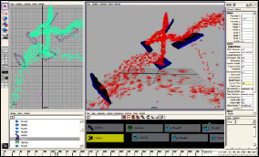

Slide 11

Predstavljaju najviši tehnološki nivo u postojećoj animaciji.
Zasnovane su na predefinisanim modelima, predefinisanim pokretima i predefinisanom vizuelnom izgledu.

Slide 12
Po pokretanju simulacije animatoru je ostavljena mogućnost uticaja na veliki deo parametara kojima se određuje izvršavanje najznačajnijih delova simulacije (intezitet, sam pokret, izgled)

Slide 13
Po pokretanju simulacije animatoru je ostavljena mogućnost uticaja na veliki deo parametara kojima se određuje izvršavanje najznačajnijih delova simulacije (intezitet, sam pokret, izgled).
Dati su primeri digitalnih simulacija oblaka, olujne vode i vulkanske lave i eksplozije.

Slide 14
